Slide 1
E-STAGE
PLATEFORME DE
GESTION DES STAGES

Slide 2

INTRODUCTION
Objectif de l'application :
Faciliter la gestion des stages pour les étudiants, les entreprises et les responsables pédagogiques à travers une application web.
Le site web permettra aux étudiants de rechercher des stages, aux entreprises de publier des offres de stage et aux responsables pédagogiques de superviser le processus de stage.

Slide 3

Solutions
Problèmes
Difficulté à trouver des offres de stage pertinentes.
Processus de candidature complexe.
Manque de communication entre le stagiaire et
Le responsable

Slide 4

Solutions
Faciliter la recherche des stages pour les stagiaires à travers la plateforme.
Simplifier la candidature à travers notre site web
Creation d’un chat pour la communication entre le responsable et le stagiaires

Slide 5





MongoDb
Technologies Utilisées.
Express JS
Tailwind CSS
React JS
Figma

Slide 6
LA PLATEFORME SITE WEB
E-STAGE
GESTION DES STAGES

Slide 7
PAGE D’ACCUEIL
PLATEFORME DE
GESTION DES STAGES

Slide 8
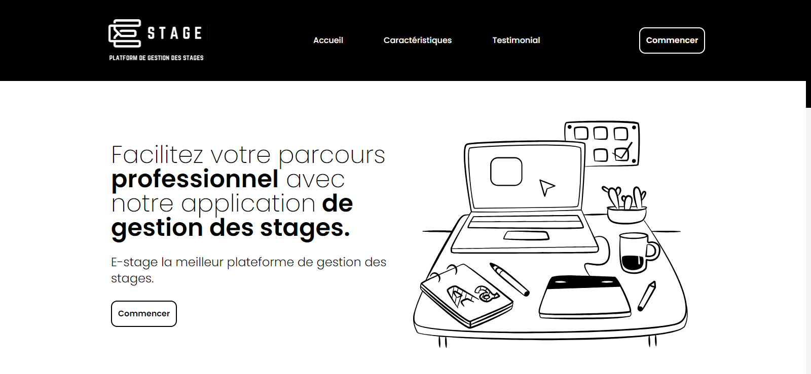
Page Accueil (Accueil):

Slide 9
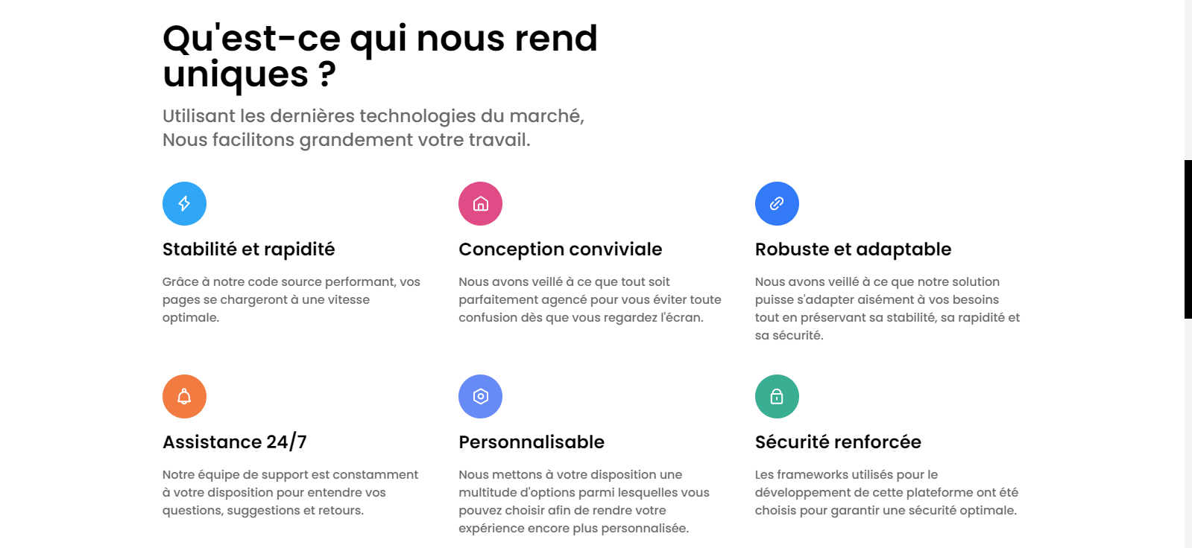
Page Accueil (Caractéristique):

Slide 10

Page Accueil (Testimonial):

Slide 11
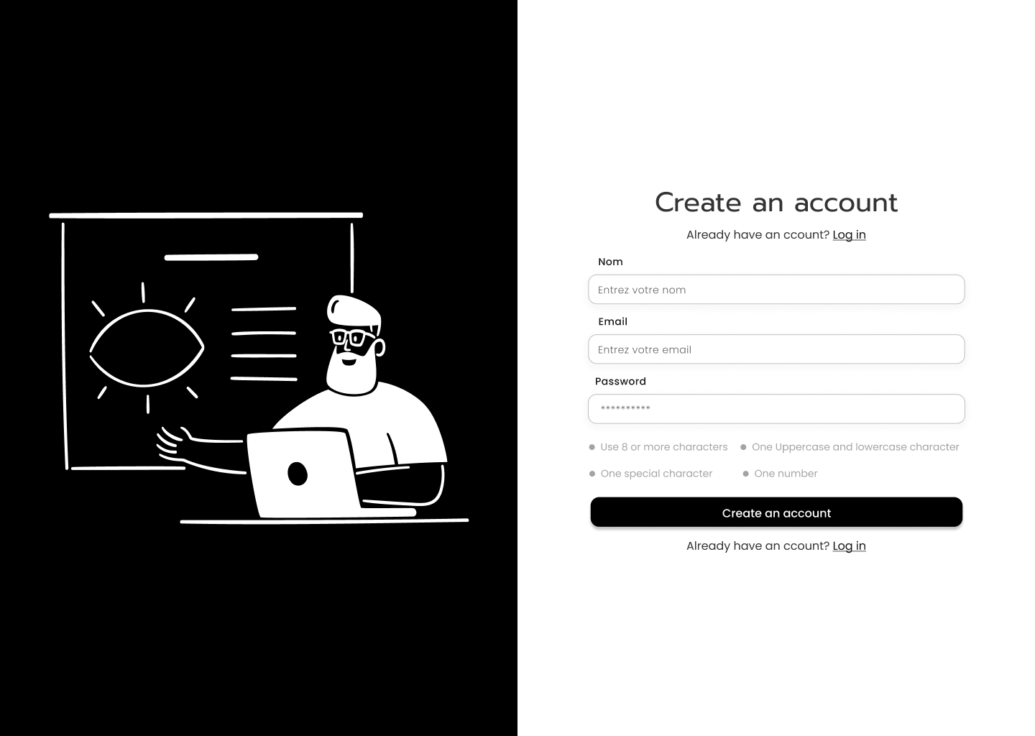
Page Accueil (Commencer):

Slide 12
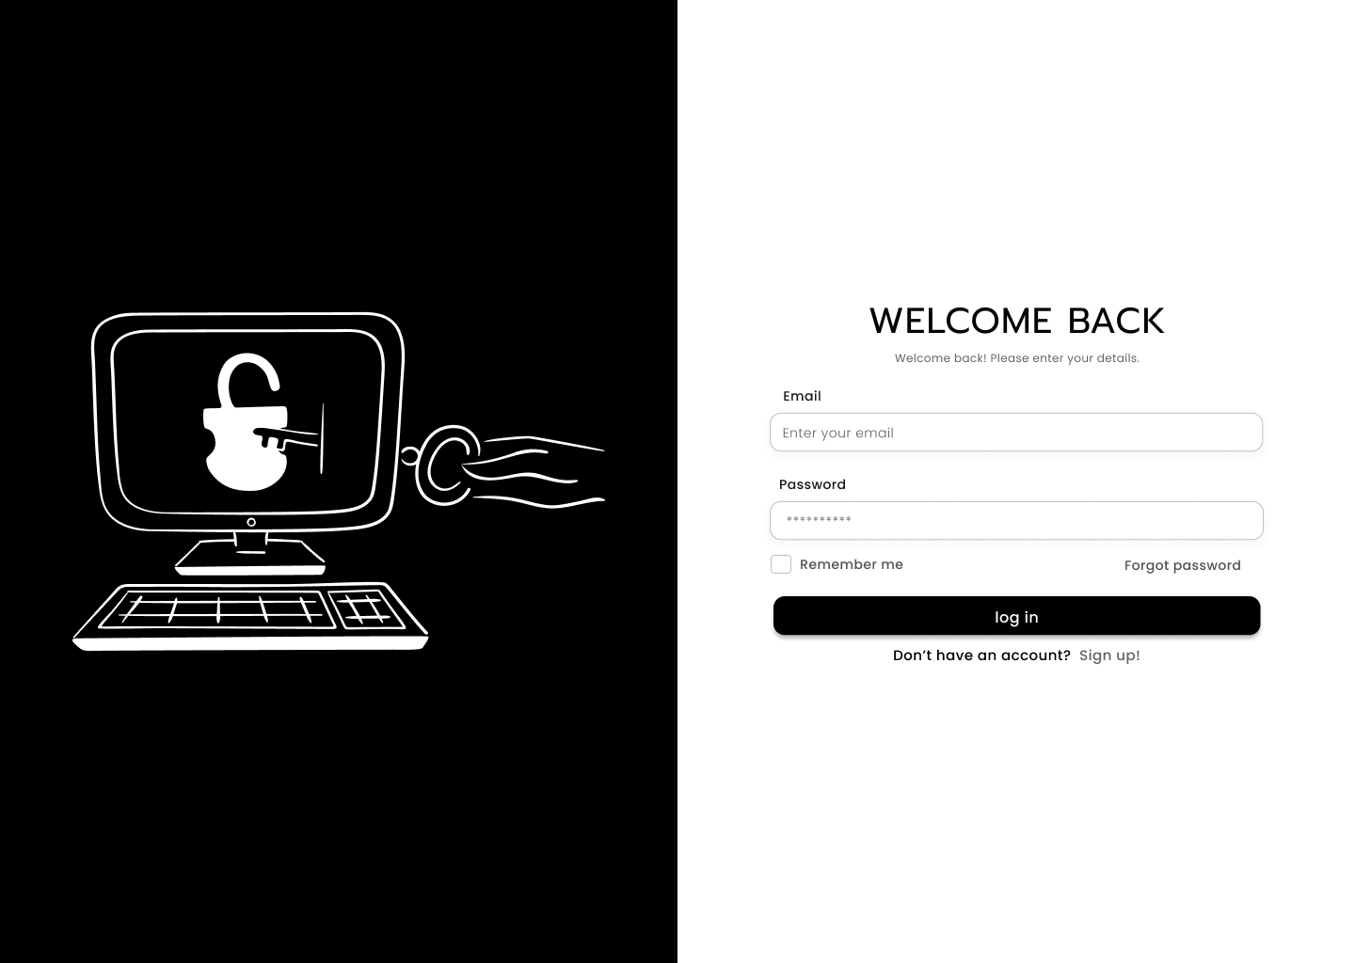
Page Accueil (Commencer):

Slide 13
Session Stagiaire
PLATEFORME DE
GESTION DES STAGES

Slide 14
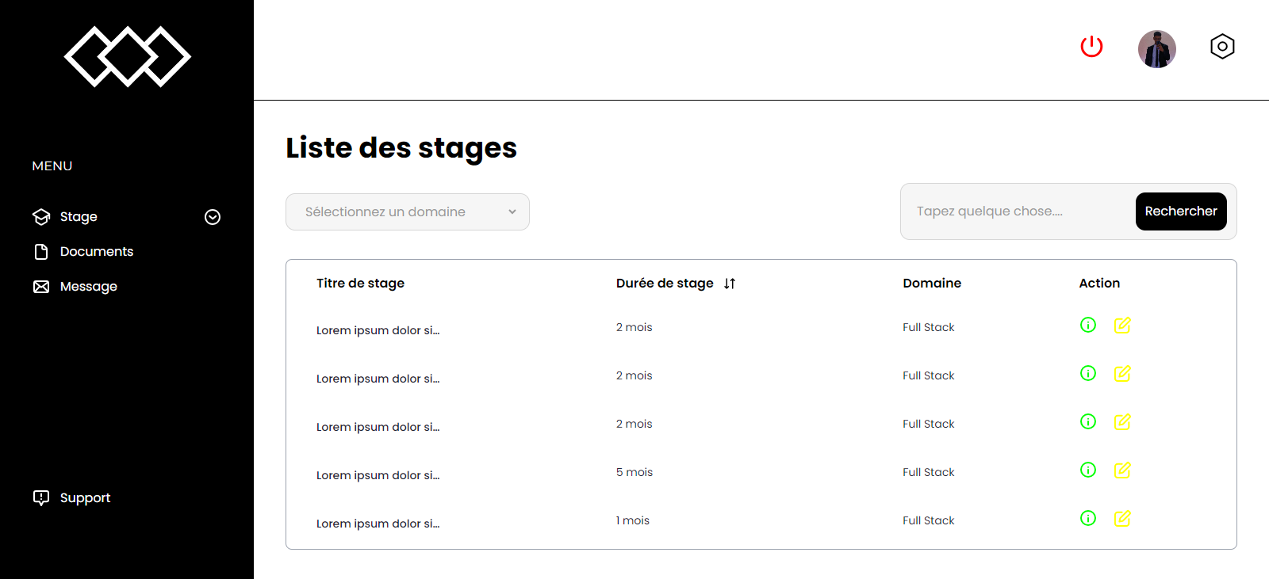
Session Stagiaires (Liste des Stages):

Slide 15
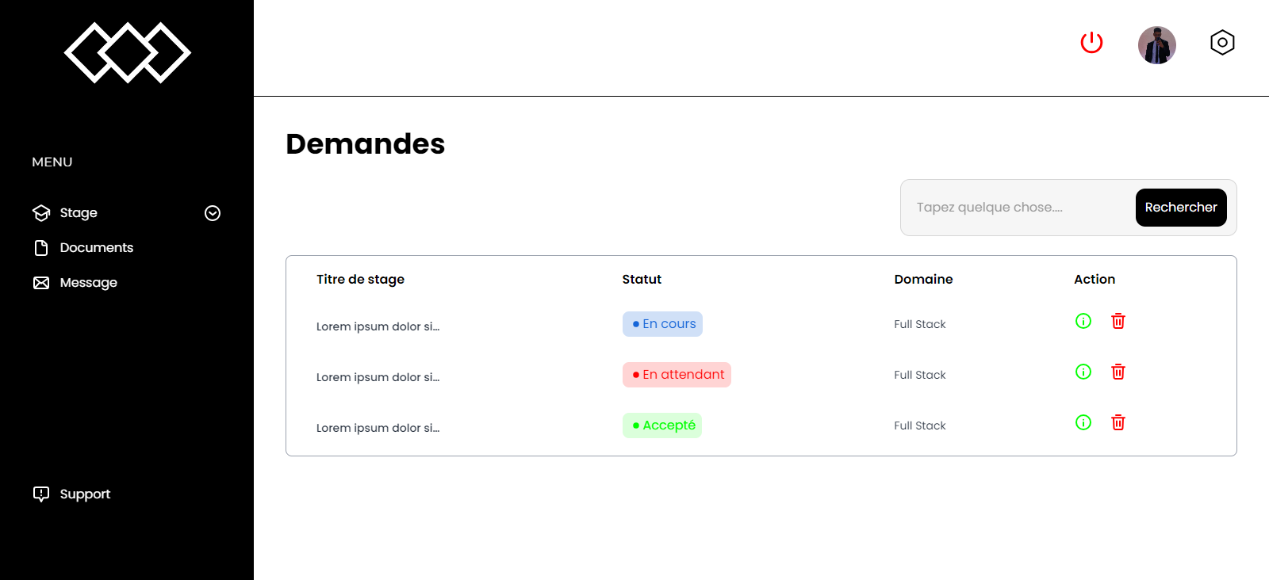
Session Stagiaires (Demandes):

Slide 16
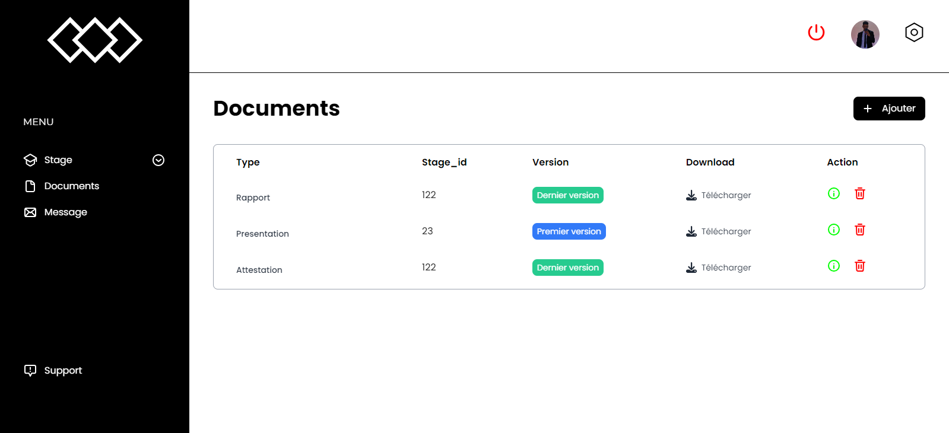
Session Stagiaires (Documents):

Slide 17
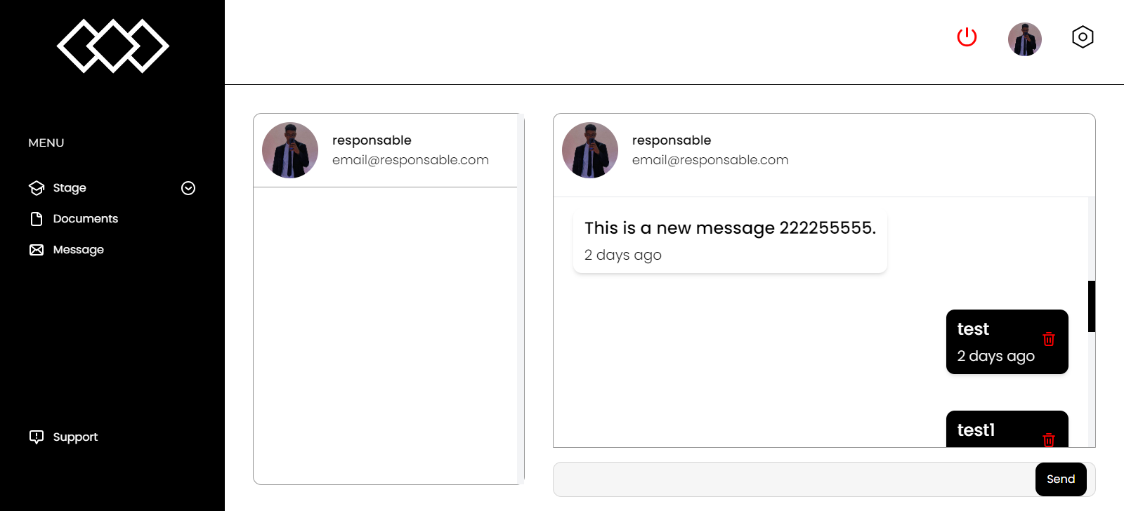
Session Stagiaires (Messages):

Slide 18
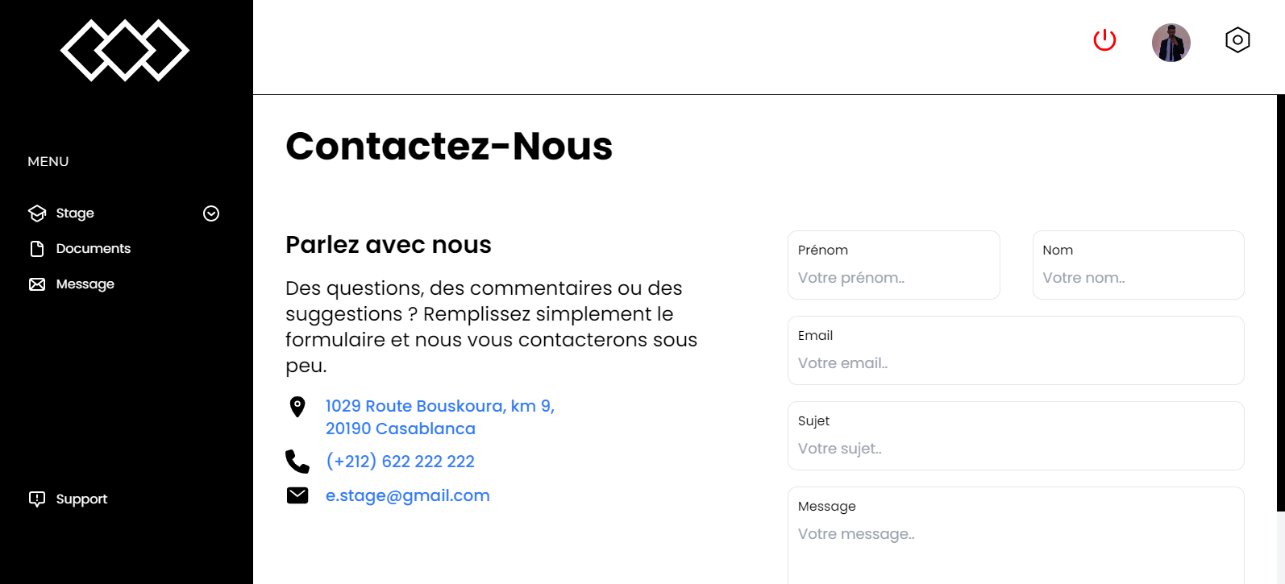
Session Stagiaires (Support):

Slide 19
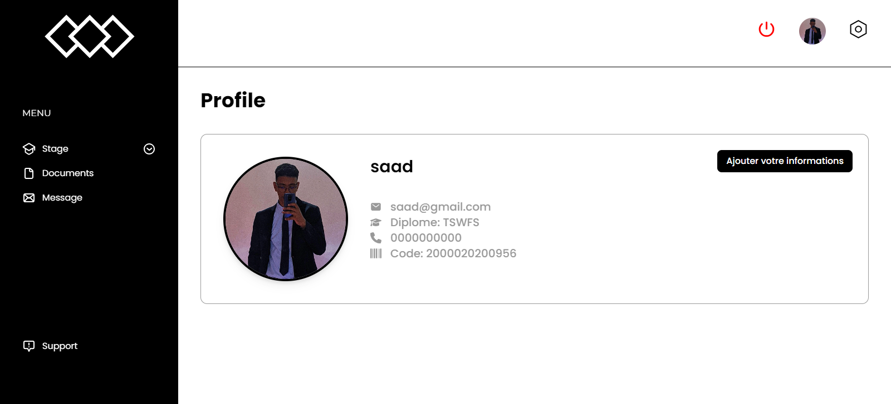
Session Stagiaires (Profil):

Slide 20
Session Responsable
PLATEFORME DE
GESTION DES STAGES

Slide 21
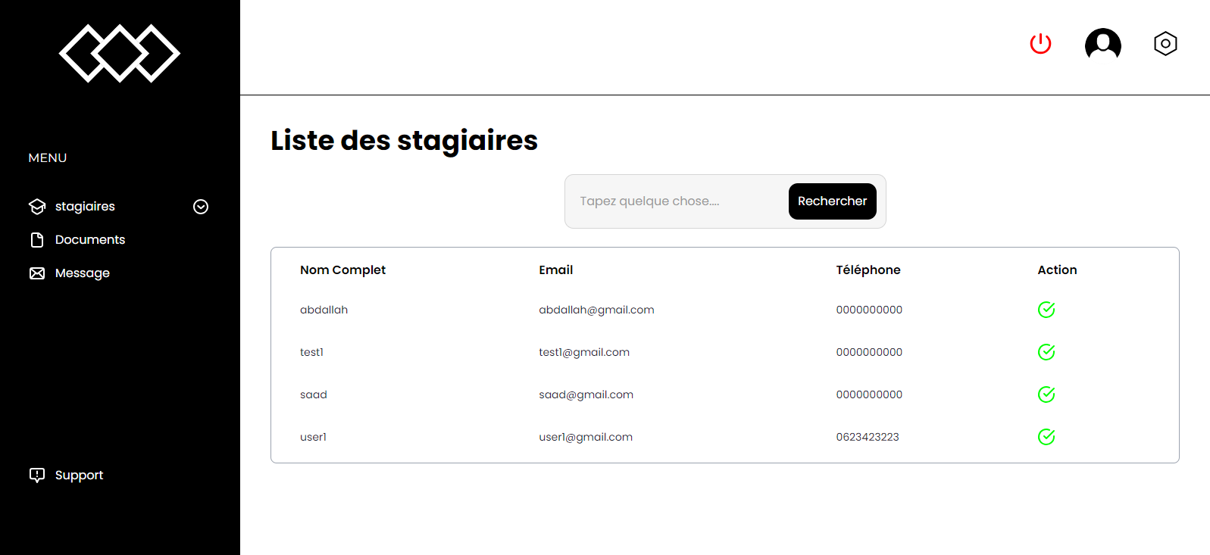
Session Responsable (Liste des stagiaire):

Slide 22
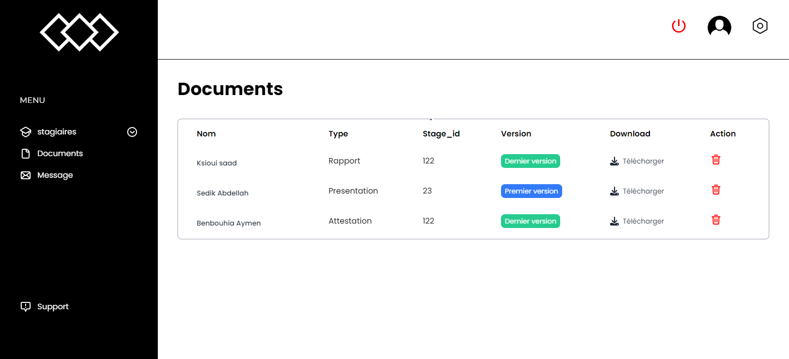
Session Responsable (Documents):

Slide 23
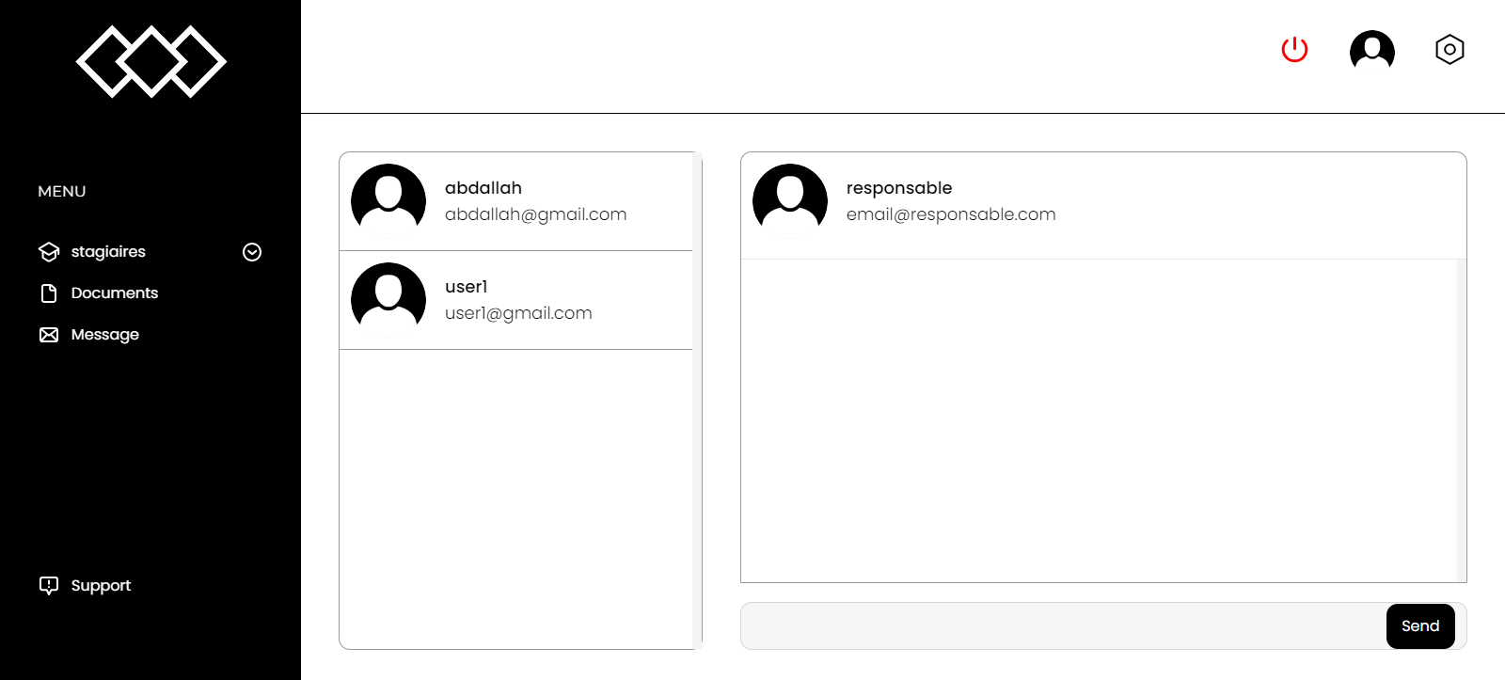
Session Responsable (Messages):

Slide 24
Session Entreprise
PLATEFORME DE
GESTION DES STAGES

Slide 25
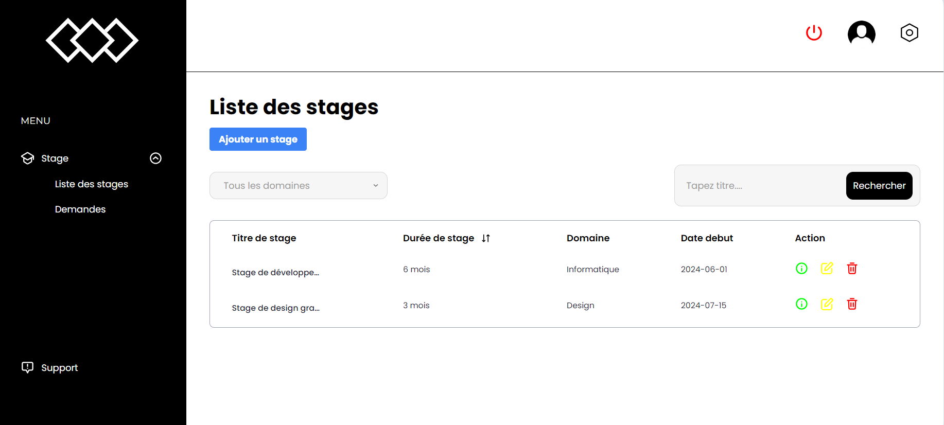
Session Entreprise (Liste des stages):

Slide 26
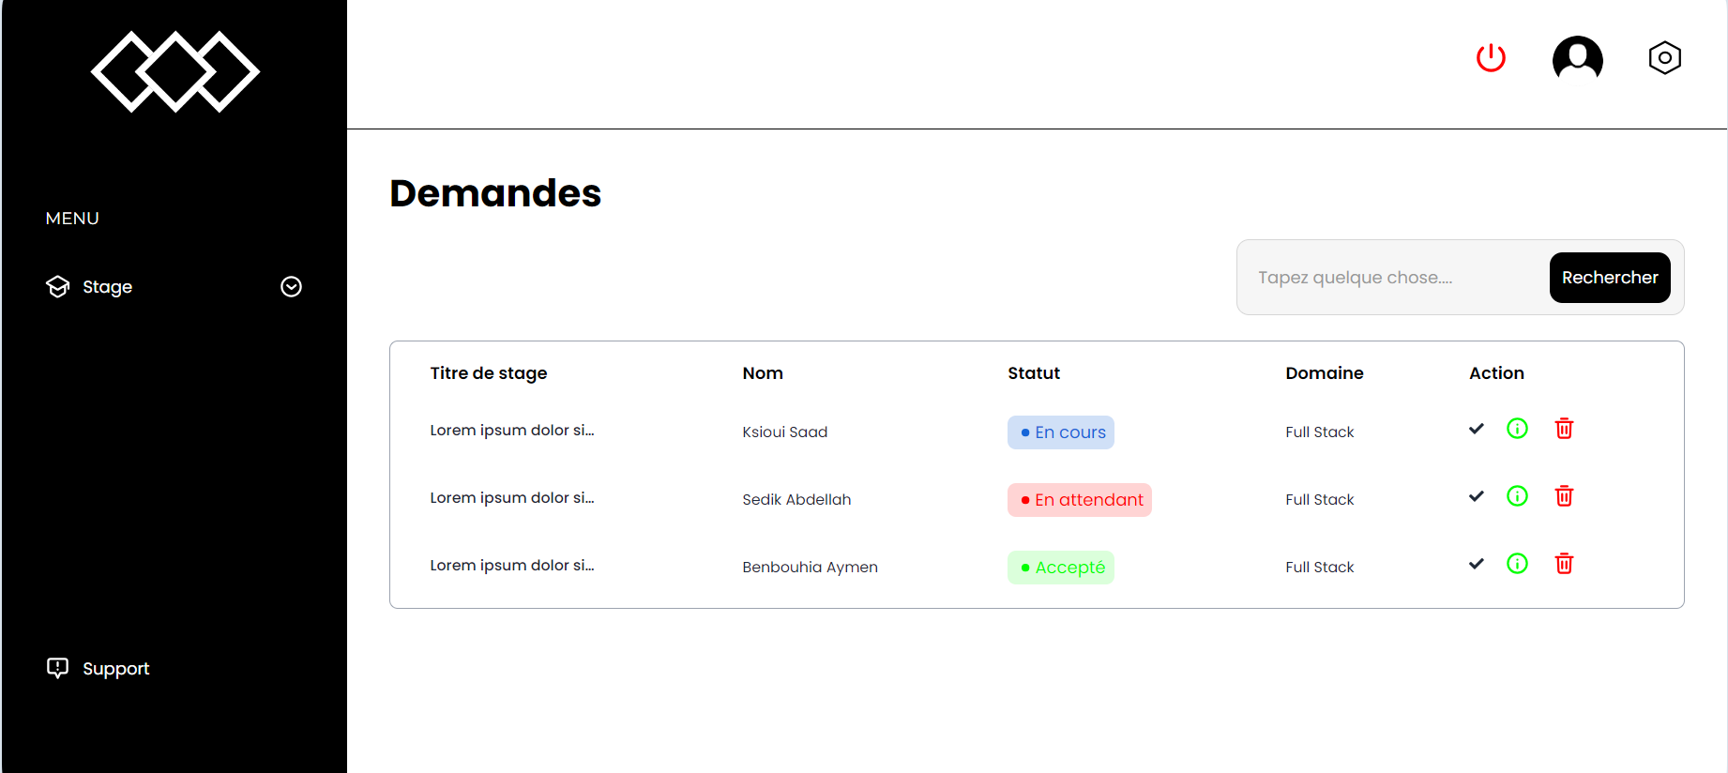
Session Entreprise (Liste des Demandes):

Slide 27
Session Admin
PLATEFORME DE
GESTION DES STAGES

Slide 28
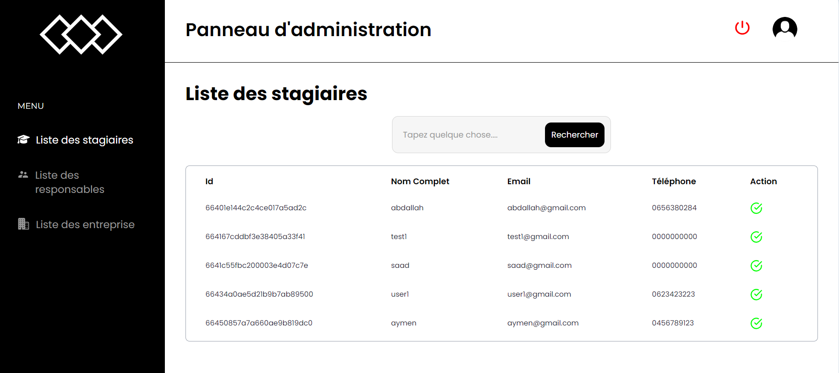
Session Admin (Liste des stagiaires):

Slide 29
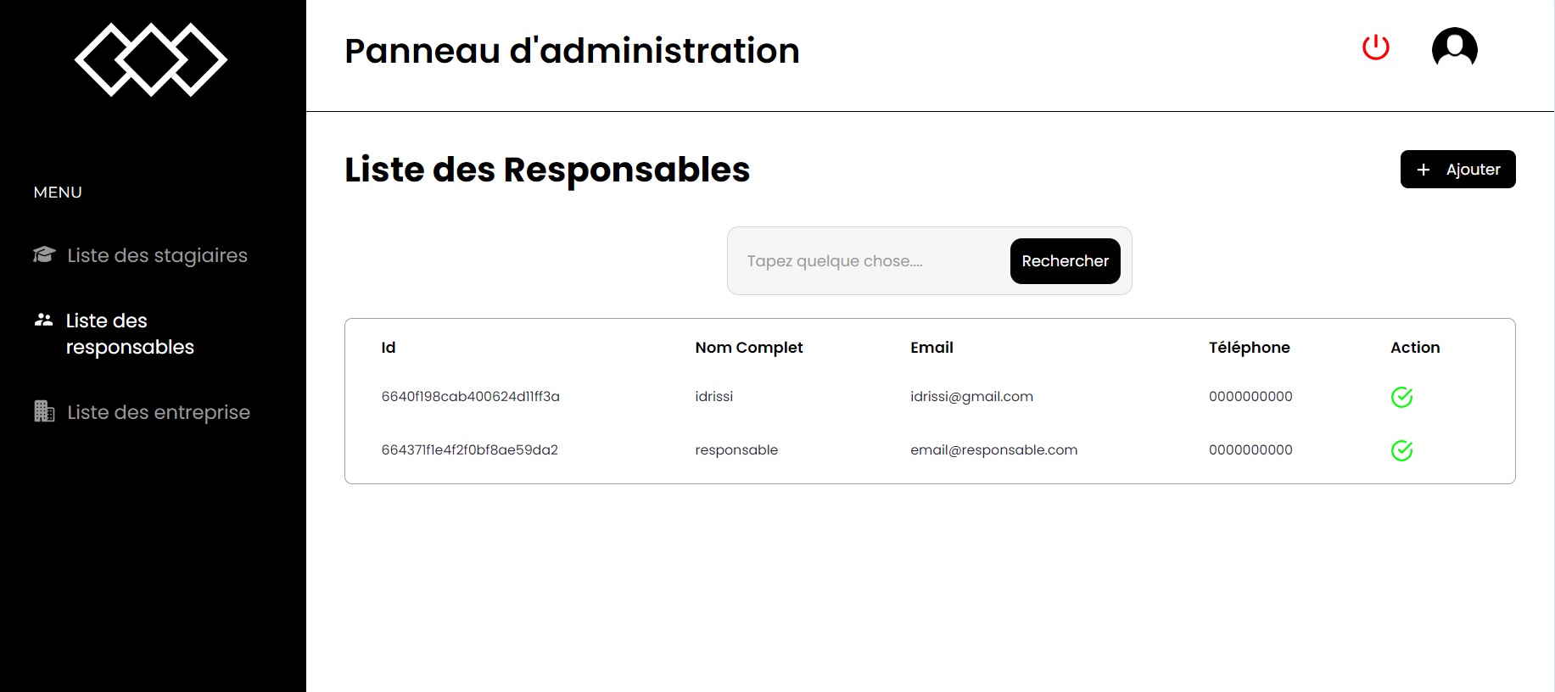
Session Admin (Liste des Responsables):

Slide 30
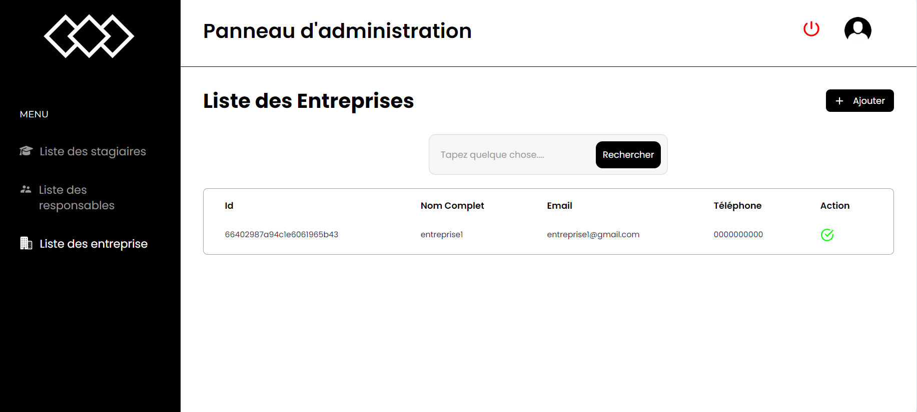
Session Admin (Liste des Entreprises):

Slide 31
TEST
PLATEFORME DE
GESTION DES STAGES

Slide 32
THANK YOU
FOR LISTENING

